Slide 1
Opleidingsmateriaal
STAP 2: EEN ECO-SCAN UITVOEREN
Originele versie: Marianthi Giannakopoulou,
Athens College Elementary School (Athene)
Vertaalde versie: Sterre van der Voort & John Vos,
BTG Biomass Technology Group BV (Enschede)

Slide 2
Wat is een Eco-scan?
Het is een proces waarbij de activiteiten en praktijken van een bedrijf worden geëvalueerd om hun impact op het milieu te bepalen. In ons geval is het bedrijf onze school.
Volgens de definitie van de FEE (Foundation for Environmental Education) gebruiken we het "om de huidige milieu- en sociale impact van de school in kaart te brengen en het goede en het slechte te benadrukken".
https://www.eco-schools.nl/aan-de-slag/de-stappen

Slide 3
Over de Eco-scan
Het doel is om de milieu- en sociale problemen in je school/gemeenschap te onderzoeken.
Alle hoofdthema's moeten jaarlijks worden geëvalueerd (het staat de school vrij om ook andere aandachtsgebieden te kiezen die relevanter zijn voor de behoeften van de school en om op basis daarvan geschikte checklists te ontwikkelen).
Zorg ervoor dat de bredere schoolgemeenschap zo nauw mogelijk samenwerkt met het Eco-team om de evaluatie uit te voeren. Het is essentieel dat zoveel mogelijk leerlingen deelnemen aan dit proces.
De resultaten van de Eco-scan vormen de basis voor het actieplan.

Slide 4
Het doel van de Eco-scan is...
om milieu- en sociale kwesties binnen de school en de gemeenschap te onderzoeken en aan te pakken,
om bewustzijn, duurzaam gedrag en positieve verandering te bevorderen d.m.v. gezamenlijke inspanningen en door studenten geleide initiatieven.
Het doel moet duidelijk en goed gedefinieerd zijn, net zoals doelen SMART (Specifiek, Meetbaar, Aanvaardbaar, Realiseerbaar en Tijdgebonden) moeten zijn. Het doel van de scan zal je ook helpen bij het bepalen van de manieren en methoden die je gaat gebruiken om de scan voor te bereiden (gebruik van checklists, betrokken personen, attitudeonderzoek, enz.)
Bron: Finom

Slide 5
Eco-scan – Het gaat om de bredere gemeenschap
Zorg ervoor dat de bredere schoolgemeenschap zo nauw mogelijk samenwerkt met het Eco-team om de evaluatie uit te voeren. Het is essentieel dat zoveel mogelijk leerlingen deelnemen aan dit proces
Scheid de fasen die betrokken zijn bij een beoordeling en zorg ervoor dat alle partijen hun mening kunnen delen en betrokken kunnen zijn

Slide 6
Eco-scan – De resultaten
De presentatie van de resultaten van een Eco-scan is een belangrijke stap voor het actieplan:
Het biedt alle informatie die de schoolgemeenschap nodig heeft om "het probleem" te zien. Een probleem identificeren is de eerste stap die mensen motiveert om actie te ondernemen. De vergaderingen kunnen openbaar zijn.
Het legt de basis voor het actieplan omdat het Eco-team helpt de SMART-doelen te bepalen.
Het moet duidelijk en gemakkelijk te begrijpen zijn omdat leerlingen, ouders, leraren en schoolpersoneel verschillende (sociaaleconomische en educatieve) achtergronden hebben en vaak verschillende perspectieven hebben die van invloed zijn op de manier waarop zij dingen zien (bijvoorbeeld een niet-opgeleid personeelslid dat in de cafetaria werkt, heeft misschien een presentatie van resultaten nodig met minder woorden en meer cijfers of een leerling van 6 jaar heeft misschien meer beeldmateriaal nodig om te begrijpen wat de resultaten van een beoordeling betekenen).

Slide 7
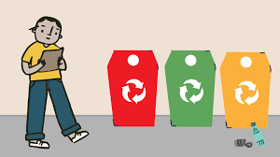
Laten we het geleerde in praktijk brengen
Afvalbeheer op school is het onderwerp waar het Eco-team zich mee bezig wil houden.
Een dergelijke Eco-scan kan het volgende inhouden:
Meet een maand lang wekelijks de hoeveelheid en het soort afval dat wordt geproduceerd en maak een afbeelding/grafiek
Evalueer de effectiviteit van de huidige recyclingprogramma’s. Je kunt het hoofd van de school vragen om een overzicht van de hoeveelheid afval die het afgelopen jaar is gerecycled en dit als uitgangspunt gebruiken om de voortgang van de recyclingprogramma's te observeren en te controleren.

Slide 8
Laten we het geleerde in praktijk brengen
Identificeer nieuwe mogelijkheden om afval te verminderen, hergebruiken en recyclen.
Je kunt bijvoorbeeld deelnemen aan nationale en internationale schoolnetwerken en samen met andere scholen afvalbeheerprojecten opzetten. Je kunt deelnemen aan wedstrijden over de hoeveelheid gerecycled afval. Of je kunt deskundigen bellen om met je leerlingen te praten over de nieuwe mogelijkheden die scholen hebben om afval te verminderen, hergebruiken en recyclen, zodat je weloverwogen beslissingen kunt nemen over het actieplan.

Slide 9
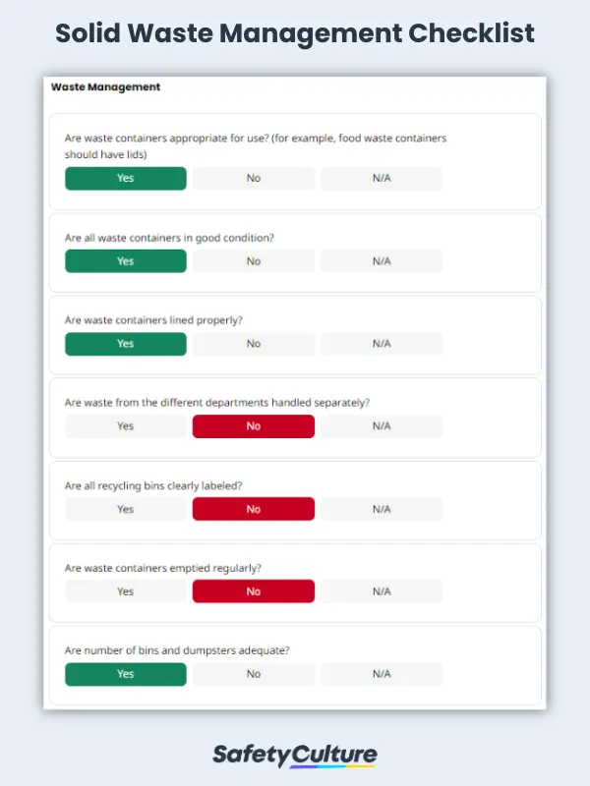
Laten we het geleerde in praktijk brengen
Beoordeel de deelname van leerlingen en personeel aan afvalvermindering door middel van een enquête over gedrag in klaslokalen en lerarenkamers met een checklist (bijvoorbeeld: Hoe vaak recycle je? / Kun je de recyclingbakken voor elk materiaal gemakkelijk vinden? Zijn de spullen die in de recyclingbakken worden geplaatst in goede staat?)

Slide 10
Laten we het geleerde in praktijk brengen
Afvalbeheer door voedselverspilling
Een jaarlijkse beoordelingschecklist voor voedselverspilling in de kantine van de school kan de volgende stappen bevatten:
Het voedings- en dieetprogramma van de school evalueren (hoe vaak eten leerlingen vlees, groenten, zuivelproducten etc.)
Houd dagelijks bij hoeveel voedsel er wordt weggegooid
Beoordeel de beschikbaarheid en kwaliteit van gezonde en milieuvriendelijke voedingsopties. (Koopt de school bijvoorbeeld producten van lokale boerderijen? Zouden we kunnen samenwerken met een plaatselijke boerderij en hen in ruil voor producten compost of voedselresten voor hun dieren kunnen leveren?)
Evalueer de CO₂-voetafdruk van de school met betrekking tot voedselconsumptie en verspilling
Presenteer de resultaten aan de leerlingen. Zijn ze geïnteresseerd in het organiseren van een actieplan om dit probleem op te lossen? Zien ze het als een probleem? Dan heb je je THEMA!

Slide 11
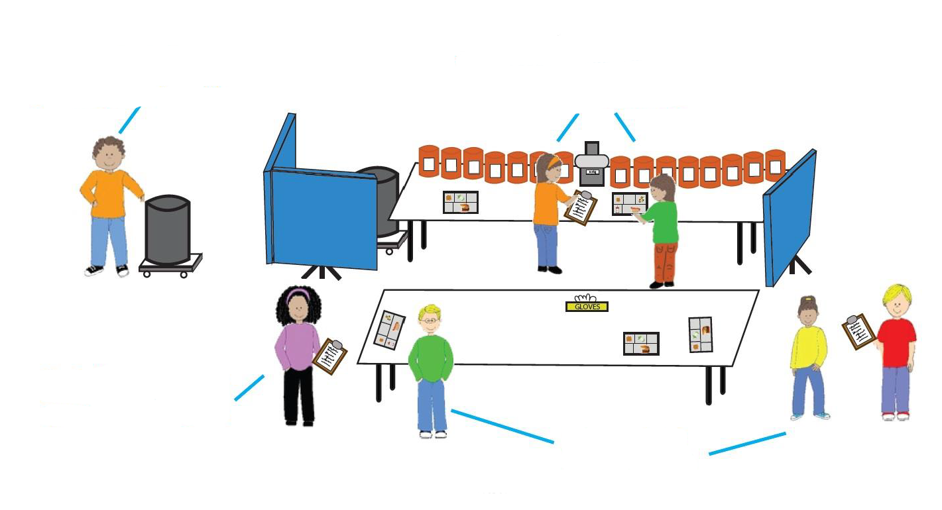
Laten we het geleerde in praktijk brengen
Eco-scan over voedselverspilling
Stap 4: De teamleider stuurt leerlingen aan, ruimt de prullenbakken op en biedt ondersteuning.
Stap 3: Voedselverdelers nemen het dienblad van de tafel mee naar de achterste tafel en beginnen met het scheiden van het voedsel.
Stap 2: De interviewer merkt op welk eten niet is opgegeten en ondervraagt de leerling.
Stap 1: Leerlingen leveren hun dienblad in.
Figuur 1: Voorbeeldopstelling van Eco-scan over voedselverspilling op school

Slide 12
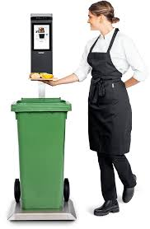
Laten we het geleerde in praktijk brengen
Om iedereen betrokken te maken bij de scan, bij een activiteit zoals het controleren van het voedsel dat wordt weggegooid, moet het Eco-team een besluit nemen over:
De leerlingen uit elke klas die verantwoordelijk zijn voor het monitoren.
De leerlingen/leraren die de checklist/tabel/vragenlijst maken die gebruikt zal worden.
Het personeel van de kantine die de leerlingen helpen bij het wegen/meten van de hoeveelheid voedsel die wordt verspild

Slide 13
Laten we de theorie in praktijk brengen
4. De leraren (wiskundeleraar, informatica leraar) die de leerlingen zullen helpen de resultaten van de evaluatie te presenteren.
5. De vertegenwoordigers van de oudervereniging die zullen helpen met de beoordeling, de presentatie van de resultaten zullen bijwonen en de bevindingen zullen delen met de bredere gemeenschap.
6. De directeur van de school moet ervoor zorgen dat alle processen legaal zijn en dat alle veiligheidsmaatregelen worden nageleefd tijdens de evaluatie (de studenten dragen bijvoorbeeld handschoenen wanneer ze de hoeveelheid restjes wegen die worden verspild).
7. De doelgroep die een vragenlijst zal beantwoorden over het onderzoek naar gedrag & voedselverspilling.

Slide 14
Laten we het geleerde in praktijk brengen
Resultaten van een Eco-scan presenteren
Schoolbijeenkomsten en presentaties
Dit is een geweldige kans om de resultaten te presenteren aan studenten, docenten en medewerkers. Je kunt beeldmateriaal zoals grafieken en overzichtsafbeeldingen (infographics) gebruiken om de gegevens aantrekkelijker te maken. Taartdiagrammen kunnen jongere leerlingen helpen om te zien wat voor afval er wordt geproduceerd
Presentaties in de klas, georganiseerd door de leden van het Eco-team die de bevindingen in individuele klaslokalen kunnen presenteren en de taal en de manier kunnen aanpassen aan de verschillende leeftijdsgroepen.

Slide 15
Laten we het geleerde in praktijk brengen
Resultaten van een Eco-scan presenteren
Nieuwsbrieven en prikborden
Schoolnieuwsbrief: Deze kan de vorm hebben van een gedetailleerde samenvatting van de Eco-scan resultaten en de belangrijkste bevindingen benadrukken en het lezerspubliek uitnodigen voor een open bijeenkomst waar ze mogelijke oplossingen kunnen voorstellen. Deze aanpak kan effectiever zijn bij ouders.
Speciaal prikbord: Je kunt een duurzaamheidsprikbord maken bij de ingang van de school, waar mensen informatie over dat onderwerp verwachten te vinden.

Slide 16
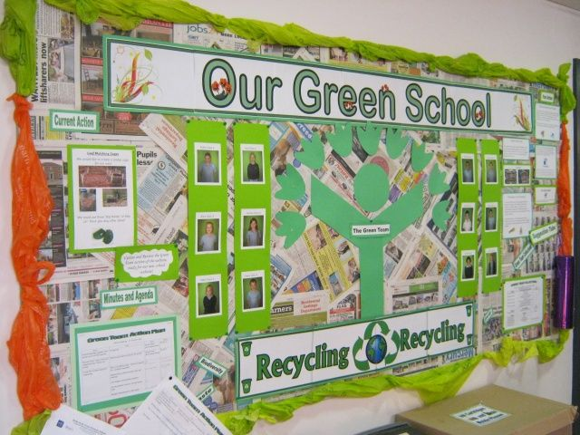
Laten we het geleerde in praktijk brengen
Displays in gangen of interactieve borden: Je kunt posters en infographics met de Eco-scan resultaten gebruiken en deze ophangen in de gangen van de school of op interactieve borden bij de ingang van de school. Dit kan effectiever zijn voor jongere leerlingen.
Speciaal voor een bespreking van het gebruik van bio-economie methoden op school om het afvalprobleem aan te pakken, kan het Eco-team wat papier en een doos onder het bord leggen, die de leerlingen kunnen gebruiken om oplossingen voor het probleem voor te stellen (schrijf ze op post-it papier, vouw het en gooi het in de doos).

Slide 17
Laten we het geleerde in praktijk brengen
Schoolwebsite en sociale media
Updates van websites: Deze verspreidingsmethoden zijn populairder bij tieners en volwassenen. Je kunt de resultaten op de website van de school zetten.
Sociale media: Deze methode zorgt voor een snelle verspreiding van de bevindingen met behulp van afbeeldingen en korte video's om de aandacht van de doelgroep te trekken. Een ander voordeel is dat de bevindingen zelfs mensen uit de bredere gemeenschap kunnen bereiken die misschien niet direct betrokken zijn bij de school, maar wel een verschil willen maken op buurtniveau of in het gebied waar de school staat.

Slide 18
Meer weten?
https://www.eco-schools.nl/aan-de-slag/de-stappen
https://nam.edu/the-power-of-postconsumer-school-food-waste-audits/

Slide 19
Bedankt!

